Slide 1



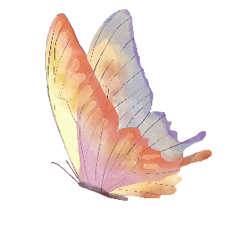

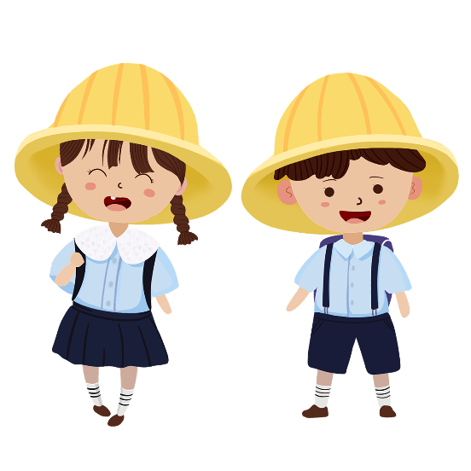
Nhiệt liệt chào mừng thầy, cô
tới dự tiết học hôm nay
Môn: Tiếng Việt
Lớp: 2A4
Giáo viên: Trần Thị Kiều Trang
Năm sinh: 1993

Slide 2


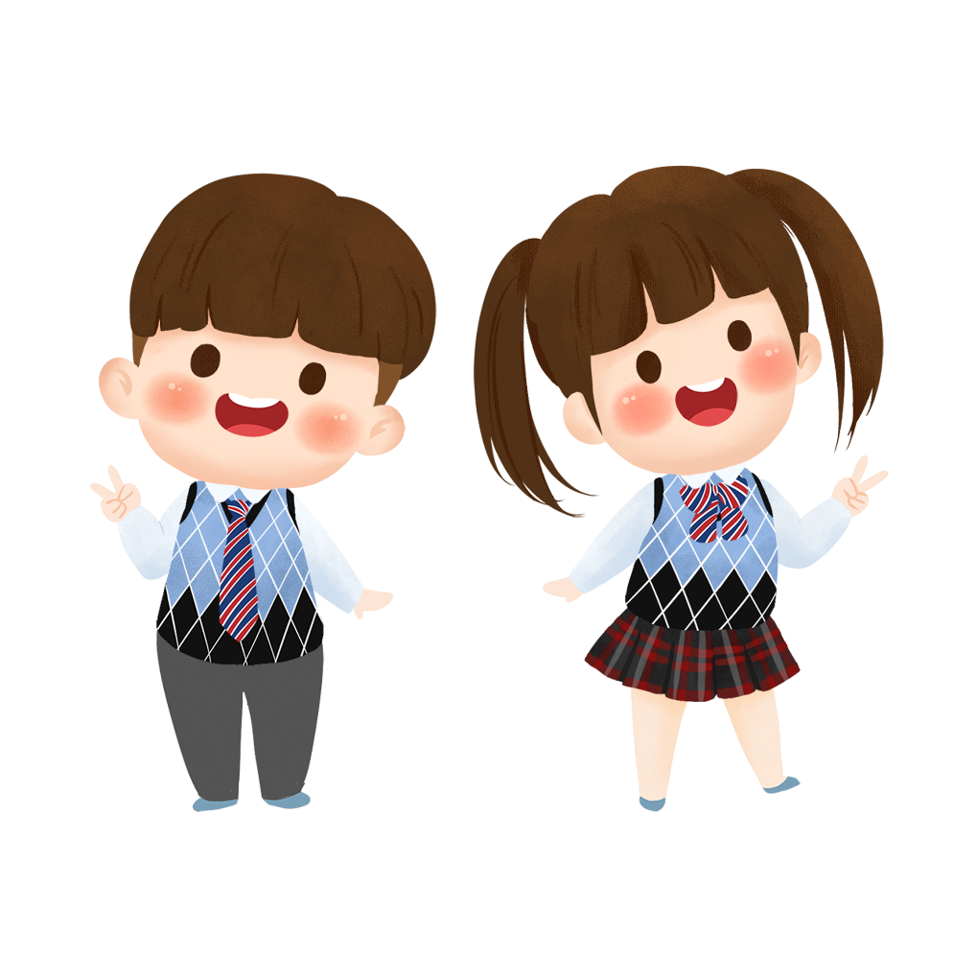


Slide 3

Trò chơi
AI NHANH – AI ĐÚNG

Slide 4







Câu 1: Từ ngữ nào viết đúng chính tả?
dạt dào
dạt rào
rạt rào

Slide 5
Câu 2: Từ ngữ nào viết đúng chính tả?
trân trời
chân trời
trân chời

Slide 6




Trang 83

Slide 7


Slide 8

Thảo luận nhóm đôi
Việc 1: Đọc thầm lại đoạn văn.
Việc 2: Tìm và gạch chân các từ em thấy khó viết.

Slide 9

Viết bài

Slide 10


Slide 11
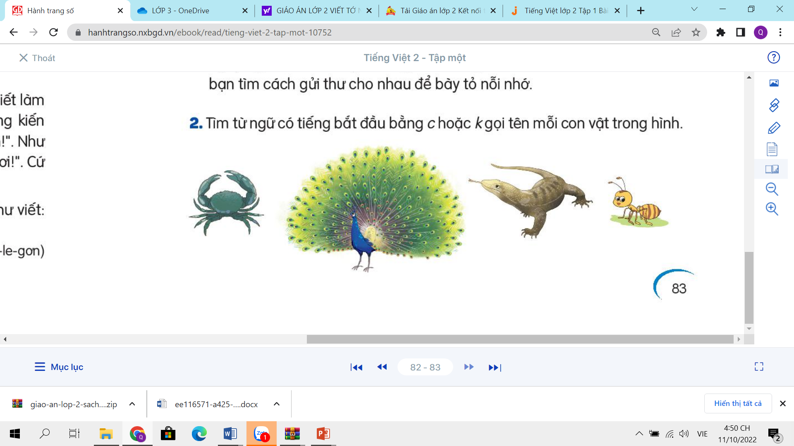
2.
Tìm từ ngữ có tiếng bắt đầu bằng c hay k gọi tên cho mỗi con vật trong hình.

Slide 12

3/a
Bài 3/a: Chọn tiếng chứa iêu hoặc ươu thay cho ô vuông
(hươu, nhiều, khướu)
Sóc hái rất nhiều hoa để tặng bạn bè. Nó tặng hươu cao cổ một bó hoa thiên điểu rực rỡ. Con chim khướu và chim liếu điếu được Sóc tặng một bó bồ công anh nhẹ như bông.

